Slide 1
1216激光丝剖面测量实验

Slide 2
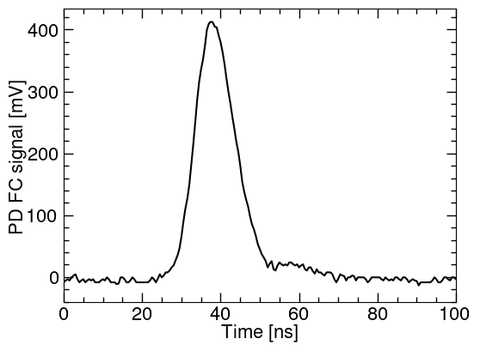
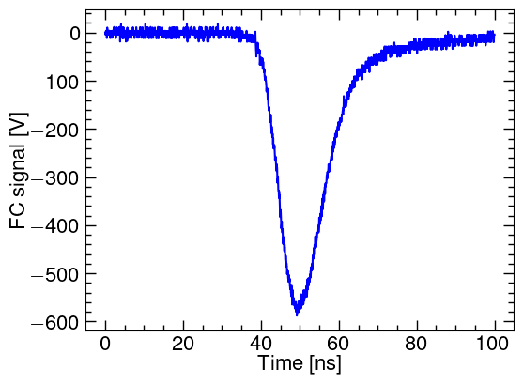
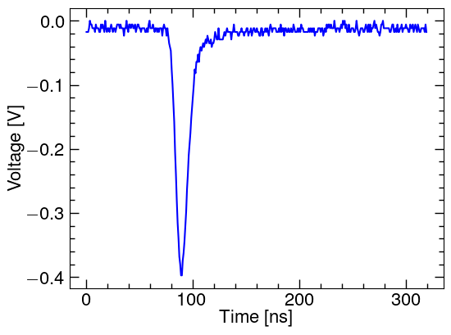
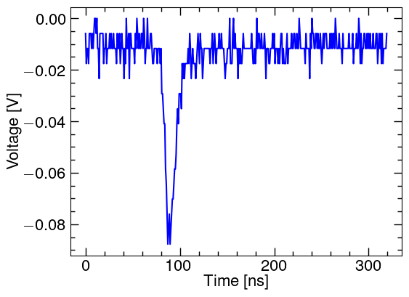
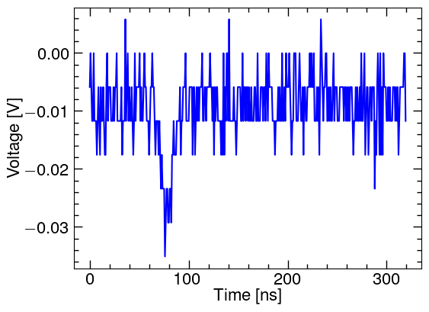
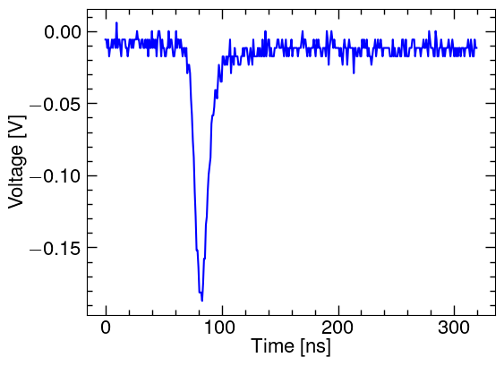
原始信号
With C1
Without C1
Laser Power: 220mJ
Magnet Current: 5.9A
MCP Voltage: 650V
Focus Lens: 0mm
X Position: 0mm
负本底信号
噪声本底为负值
信噪比极小

Slide 3
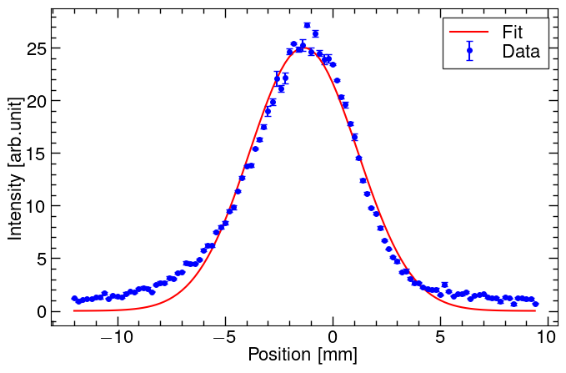
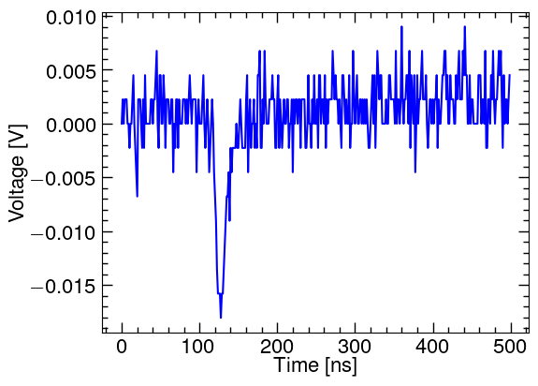
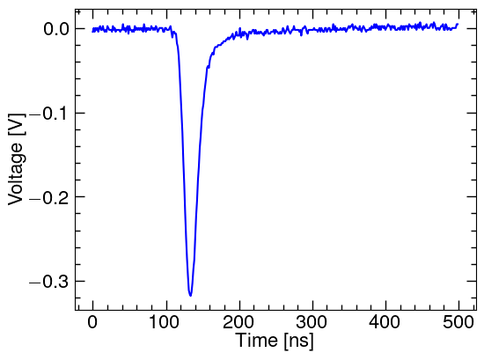
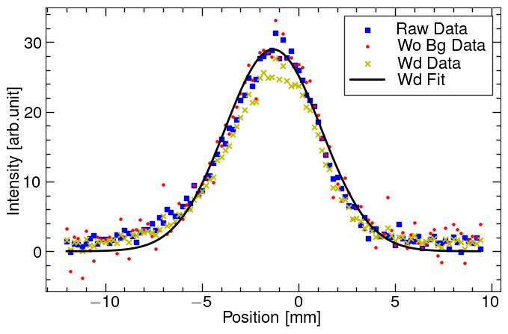
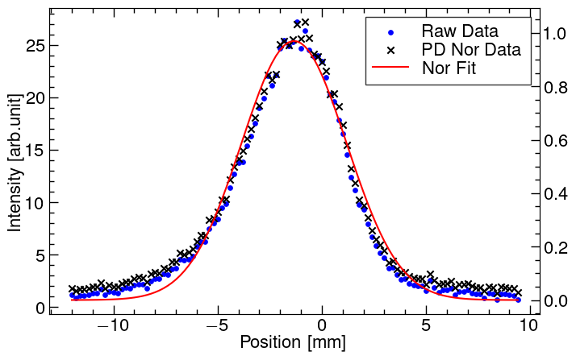
束流Y方向 剖面
原始法拉第桶收集到的信号采用三种数据处理方法：
1.直接累加所有收集到的信号----Raw Data
2.信号扣除本底，再进行累加----Wo Bg Data
3.信号卡窗口，在进行累加----Wd Data
每个位置四组数据。
Max error: 0.716
Mean error: 0.145
Amplitude: 25.019
Mean: -1.337
Stddev: 2.503
1
1
2
2
3
3
 | 1 | 2 | 3
A | 28.284 | 28.967 | 25.191
M | -1.328 | -1.309 | -1.332
D | 2.494 | 2.489 | 2.501
对测得剖面信号除以
PD信号积分值，排除光强影响
 | 原始数据 | 归一化
Amp | 25.019 | 0.970
Mean | -1.337 | -1.334
Std dev | 2.503 | 2.518
方法1在信号本底为负值时拟合不好
方法2两边点较分散-小信号与大噪声
3三种方法拟合结果相近

Slide 4
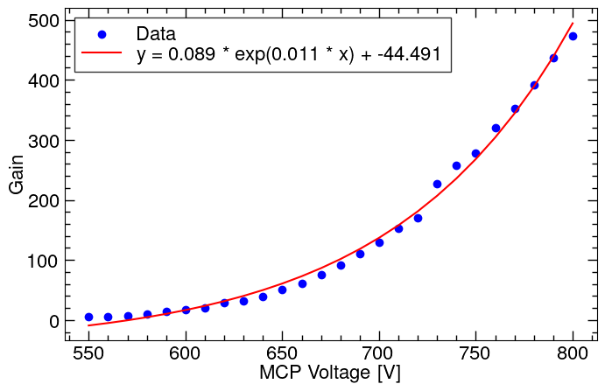
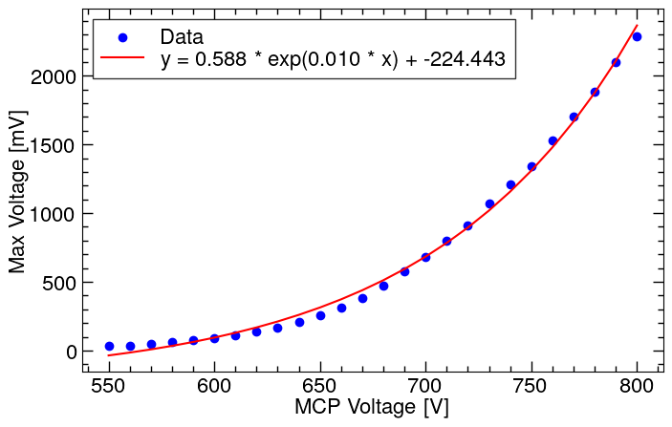
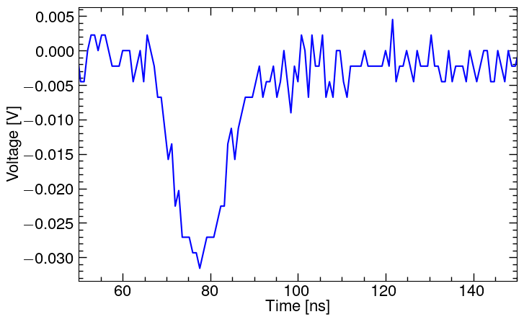
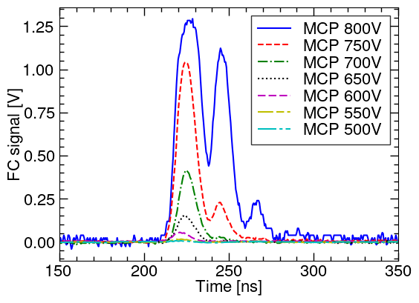
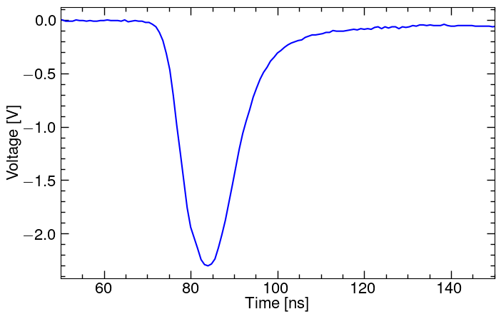
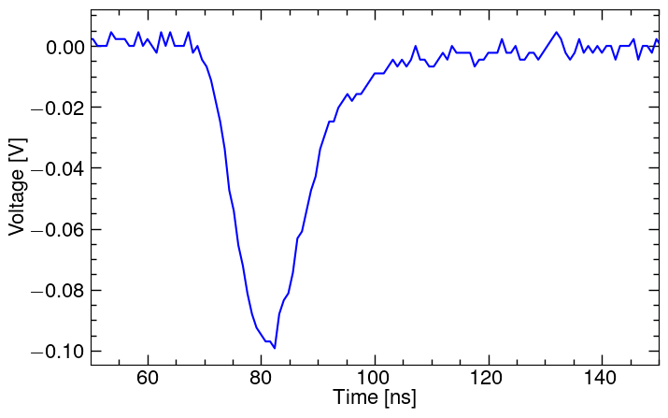
MCP
MCP 压差550V
输入电流：733pA
板压（V） | 输出电流（nA） | 增益
550 | 2 | 3
600 | 6 | 8
650 | 17 | 23
700 | 48 | 65
750 | 135 | 184
800 | 347 | 473
有C1前放
MCP 压差800V
输出电压随MCP压差呈指数分布，MCP增益与厂家测试结果有略微差异，11月实验结果为C1前放1V阈值导致
MCP 压差600V
厂家MCP测试结果

Slide 5
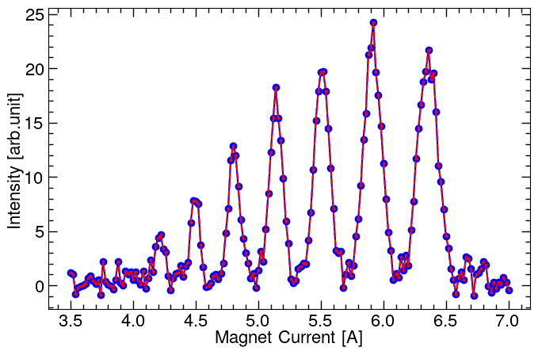
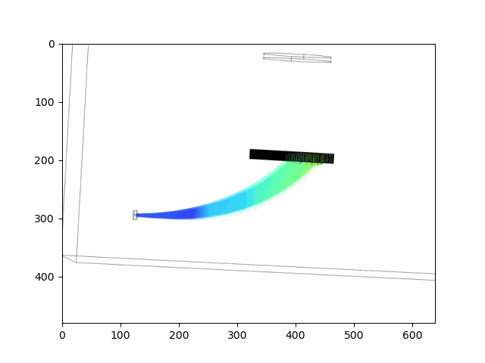
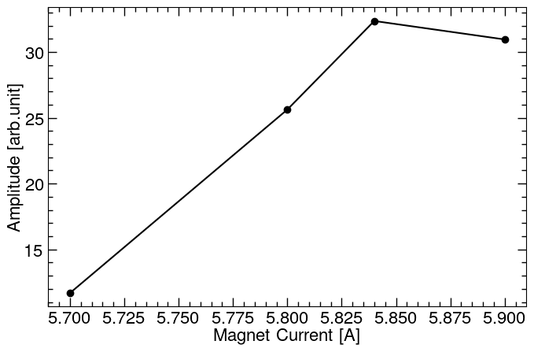
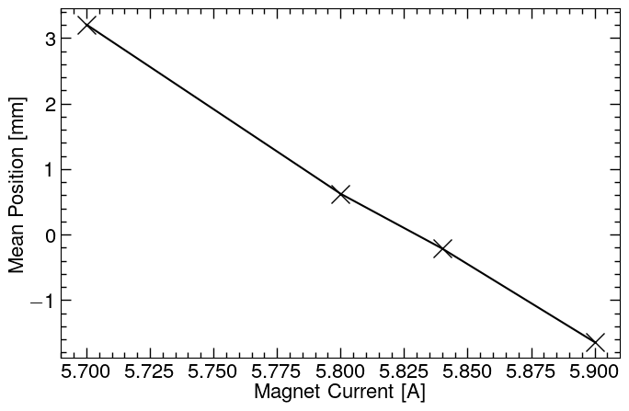
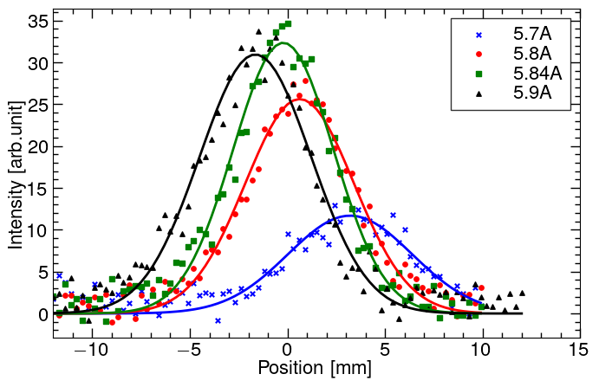
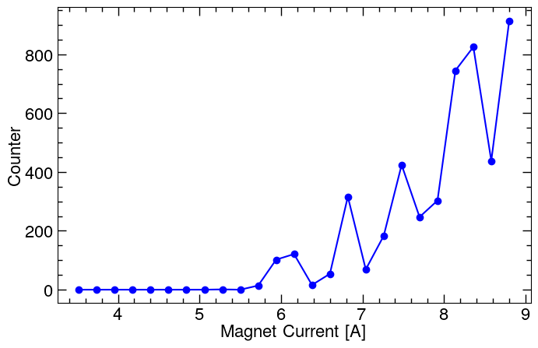
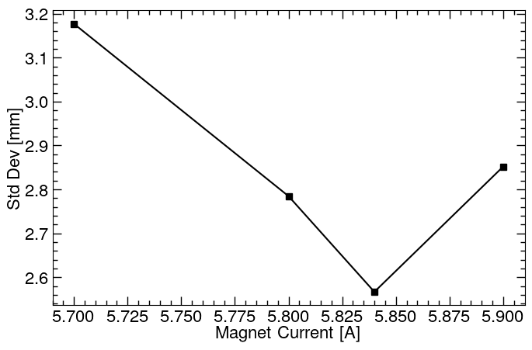
磁铁-蜂窝网
三次测量结果趋势相同
由于蜂窝网的影响，Y方向剖面的扫描位置会随磁场强度增加而改变，模拟结果显示，蜂窝网会造成类似多峰的结构。粒子由于大部分打在蜂窝网上，FC信号变小，影响剖面测量

Slide 6
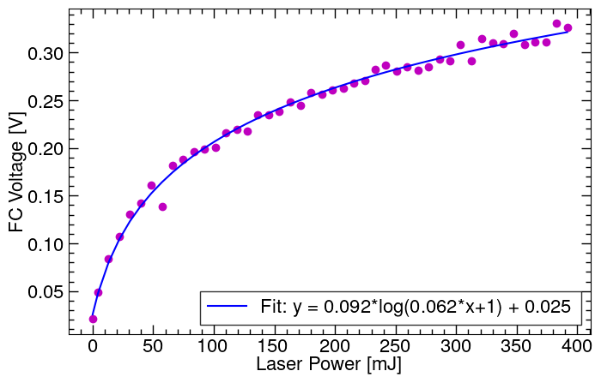
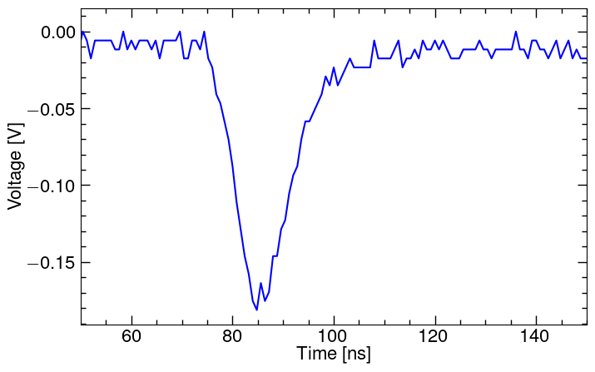
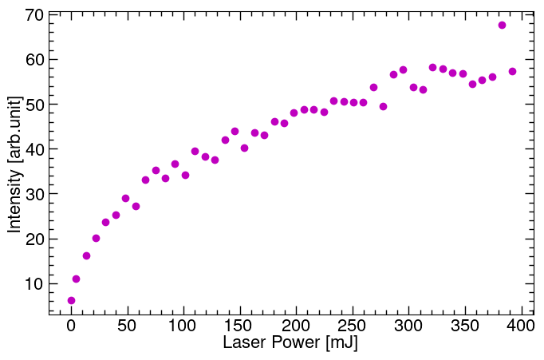
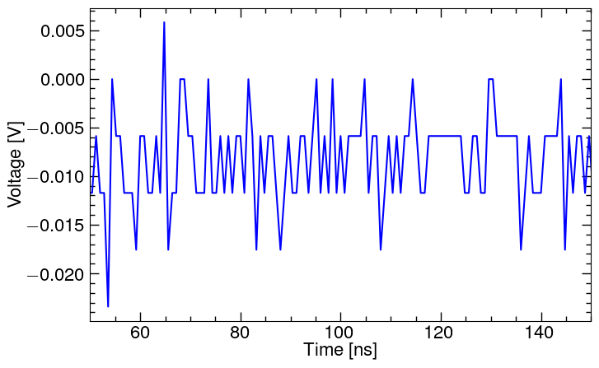
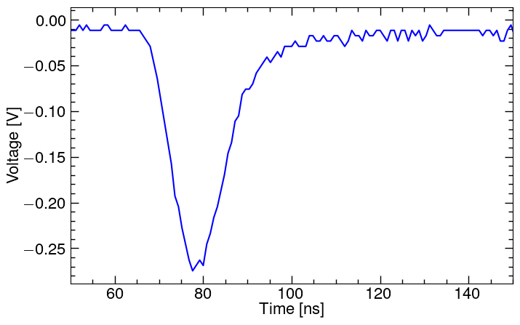
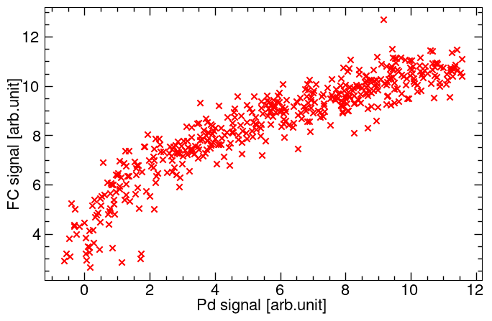
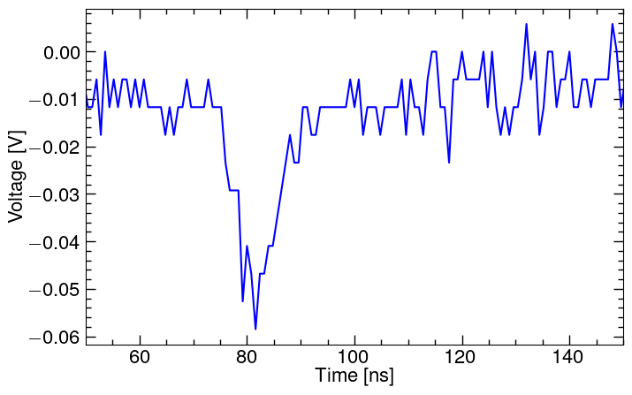
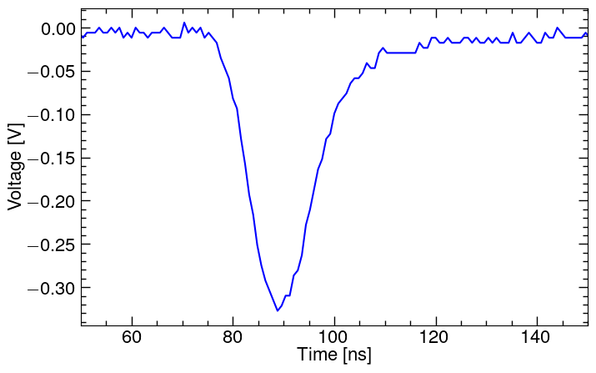
激光功率表征
Magnet Current: 5.9A
MCP Voltage: 650V
Focus Lens: 0mm
X Position: 0mm
1、FC收集到的电子受激光杂散光的影响，与激光功率呈对数曲线分布，激光功率在100mJ时趋向于饱和。
2、激光功率极小时即可看到信号（1%）
在40mJ左右，信号峰值为-0.15V左右。
激光能量 13.2mJ
激光能量 0mJ
激光能量 220mJ
激光能量 4.4mJ
激光能量 391.6mJ

Slide 7
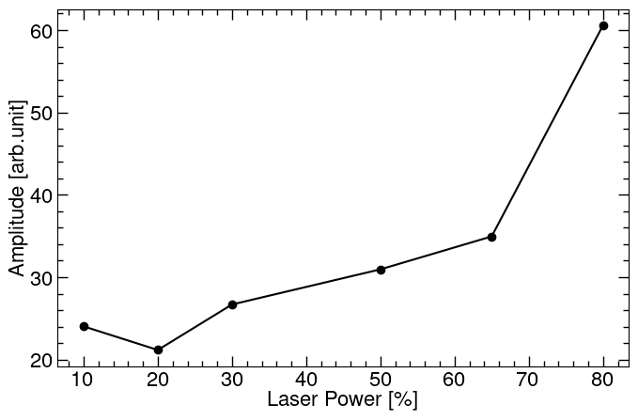
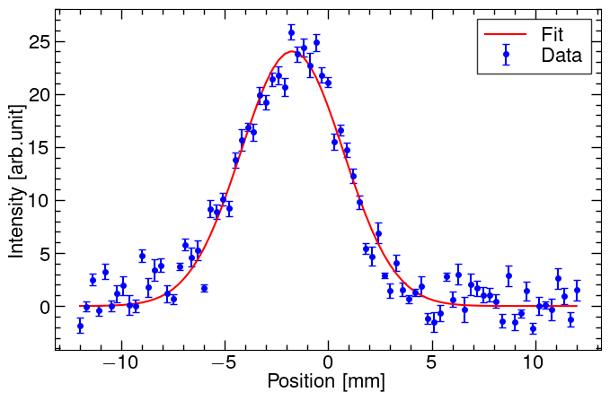
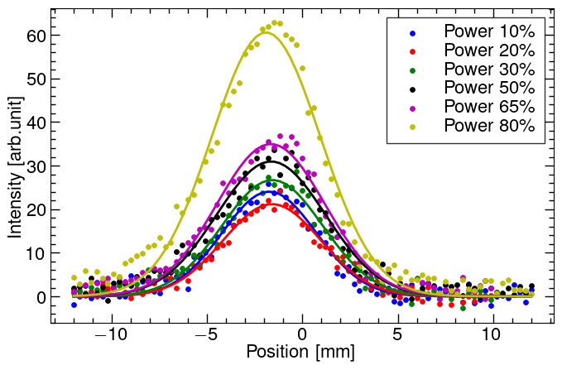
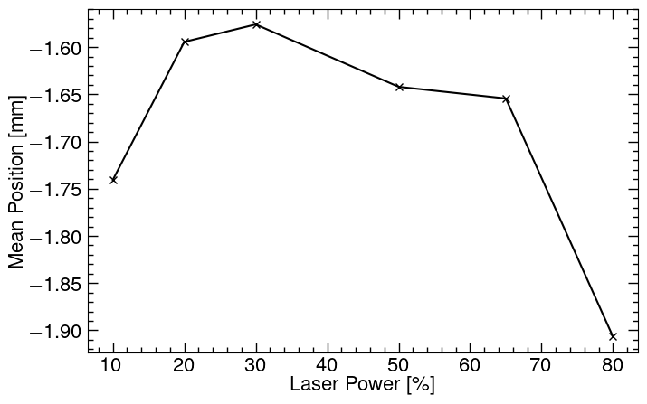
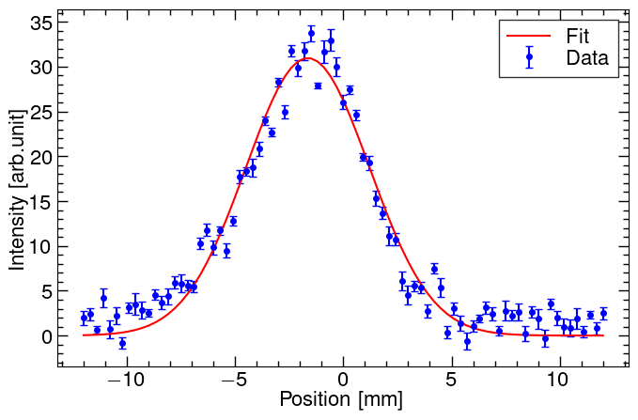
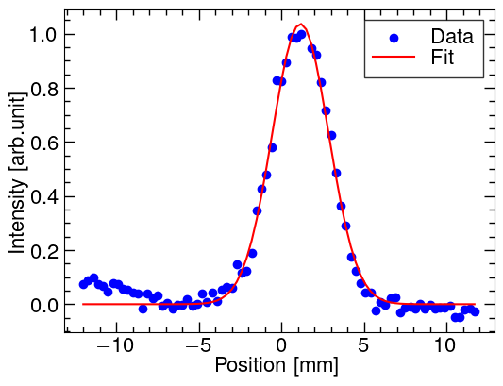
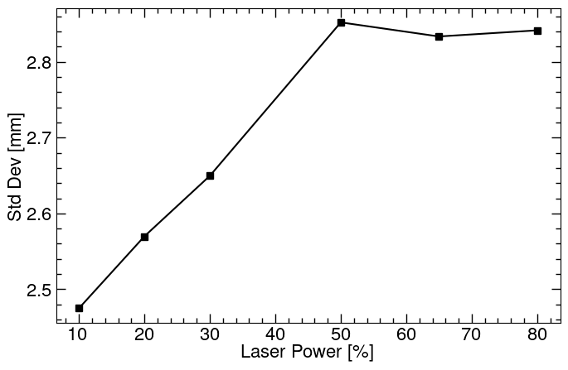
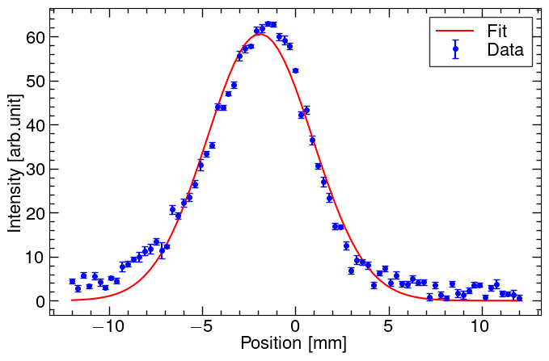
激光功率表征-剖面测量
Magnet Current: 5.9A
MCP Voltage: 650V
Focus Lens: 10mm
X Position: 0mm
剖面幅值
激光能量 44mJ
有前放时测得的信号信噪比较好，剖面会随激光功率增加而增大，影响剖面测量。原因之一为小的激光功率不会使全部负氢电离，在激光功率超过50%达到饱和。
剖面平均位置
激光能量 220mJ
激光能量越大，误差越小。
有前放C1
剖面标准差
激光能量 352mJ

Slide 8
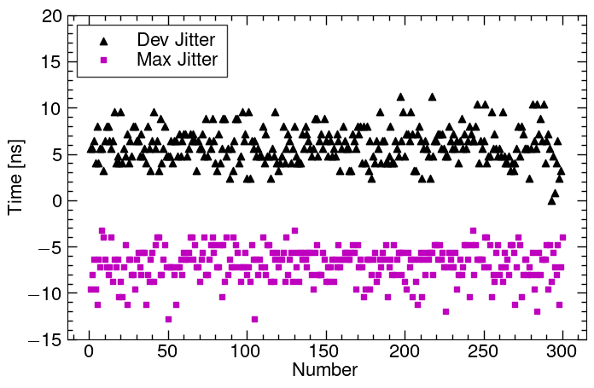
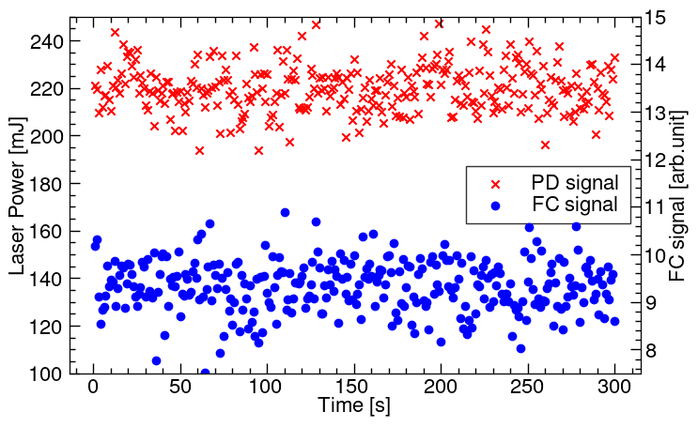
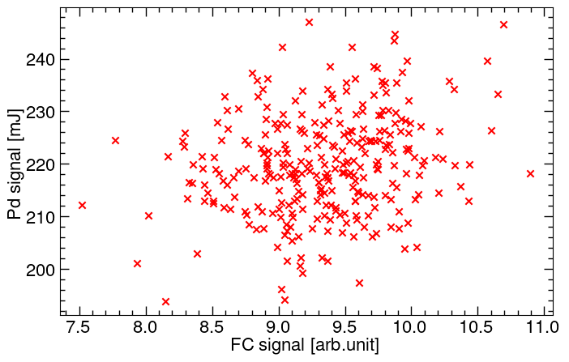
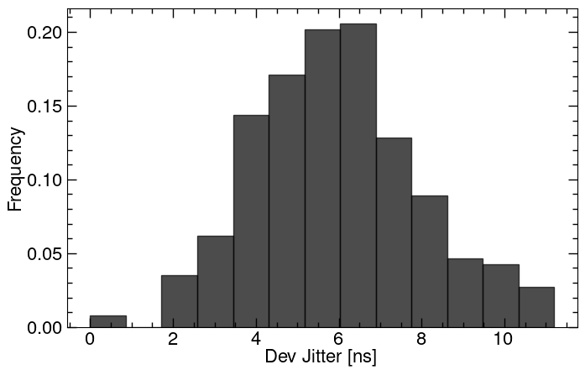
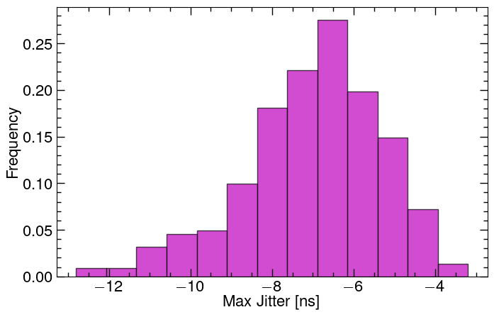
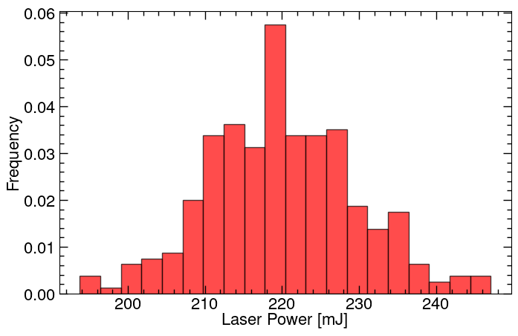
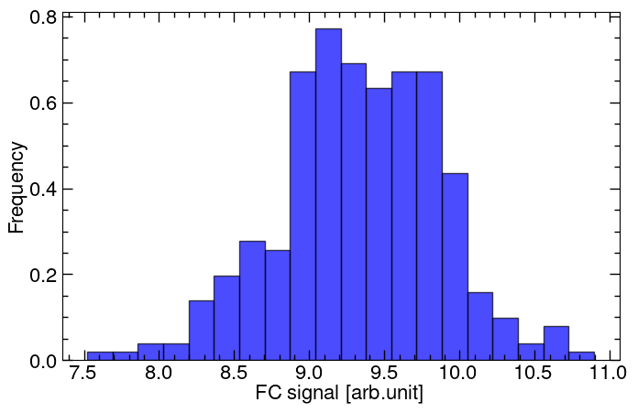
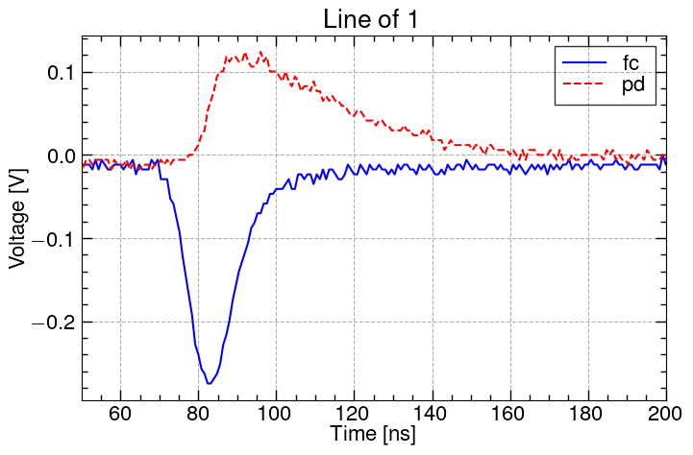
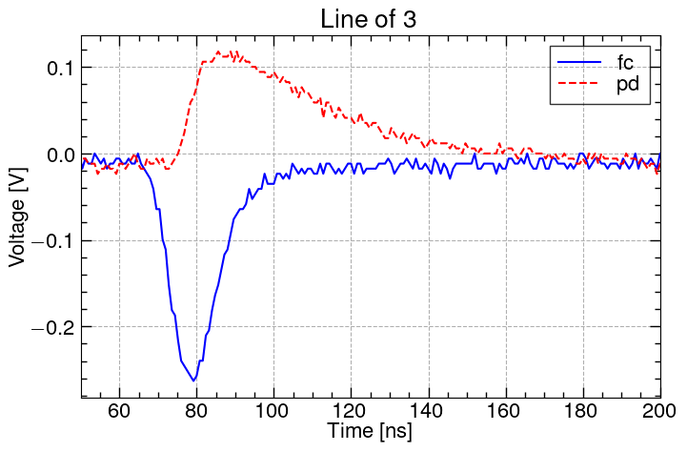
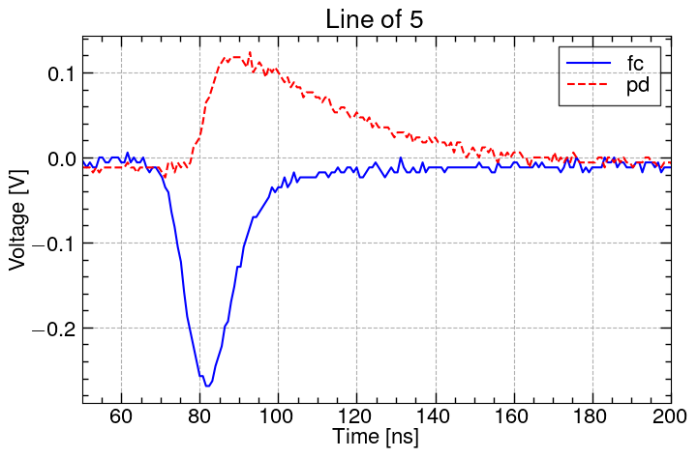
激光稳定性表征
Laser Power: 220mJ
Magnet Current: 5.9A
MCP Voltage: 650V
Focus Lens: 0mm
X Position: 0mm
OLD | 导数 | 最大值
平均值 | 3.69ns | 4.83ns
标准差 | 1.42ns | 1.17ns
NEW | 导数 | 最大值
平均值 | 5.92ns | -6.91ns
标准差 | 1.88ns | 1.82ns
固定激光功率，统计PD与FC信号
相关系数：0.22836542
能量抖动std dev：9.58mJ
导数 Jitter
最大值 Jitter
PD信号
FC信号

Slide 9
Z-Scan 表征
Laser Power: 220mJ
Magnet Current: 5.9A
MCP Voltage: 650V
X Position: 0mm
排除光强的干扰
Z = -2.5时信号最小
束流中心位置随Z-Scan变化而变化
信号越小，剖面标准差越大，误差越大

Slide 10
WS05,FWS,LW剖面对照
Laser Power: 220mJ
Magnet Current: 5.9A
MCP Voltage: 650V
X Position: 0mm
F Position: 0mm
Condition: renjun yang 24dec16
 | WS05 | FWS | LW
平均位置 (mm) | -4.872 | -1.402 | -1.362
标准差 (mm) | 2.323 | 2.573 | 2.948

Slide 11
剖面
Laser Power: 220mJ
Beam Current: 13.3mA
Magnet Current: 4.72A
MCP Voltage: 600V
X Position: 0mm
F Position: 0mm
With C1
Laser Power: 220mJ
Beam Current: 7.5mA
Magnet Current: 5.9A
MCP Voltage: 650V
X Position: 0mm
F Position: 0mm
Without C1
Laser Power: 352mJ
Beam Current: 7.5mA
Magnet Current: 5.9A
MCP Voltage: 650V
X Position: 0mm
F Position: 10mm
Without C1

